Slide 1

Státní symboly
VY_32_INOVACE_17
Sada 1
Místo, kde žijeme
ZŠ a MŠ Dešná

Slide 2
Státní symboly
Státní symboly České republiky jsou velký a malý státní znak, státní vlajka, standarta prezidenta, státní pečeť, státní barvy a státní hymna Kde domov můj?
Státní symboly poukazují na tradice středověkého českého státu (znak), husitského hnutí (heslo na prezidentově standartě- „Pravda vítězí), národního obrození (hymna) a demokratického Československa (vlajka).

Slide 3
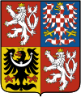

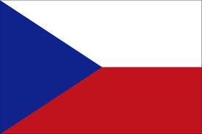

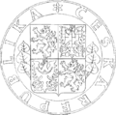


Státní symboly
Velký státní znak
Vlajka prezidenta republiky
Malý státní znak
Státní vlajka
Státní pečeť
Státní barvy -trikolora
Státní hymna

Slide 4
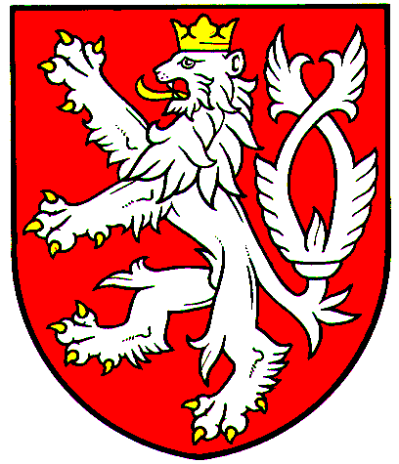


Složení státního znaku.
Státní znak České republiky je složen ze znaků Čech, Moravy a Slezska.

Slide 5

Kde domov můj?
Česká hymna, jak ji známe teď je pouze první slokou z písně z hry Josefa Kajetána Tyla Fidlovačka, aneb žádný hněv a žádná rvačka a hudbu složil František Škroup.
Kde domov můj,
kde domov můj?
Voda hučí po lučinách,
bory šumí po skalinách,
v sadě skví se jara květ,
zemský ráj to na pohled!
A to je ta krásná země,
země česká, domov můj,
země česká, domov můj
Píseň si lidé oblíbili. Když 28. října 1918 vznikla naše první republika, zvolili se čeští lidé první sloku této písně za svou státní hymnu.

Slide 6
Zdroje
Nejen skautská praxe: státní symboly. In: Hořící srdce [online]. 2004 [cit. 2012-04-08]. Dostupné z: http://horicisrdce.wz.cz/praxe-stsymboly.htm
Heraldické znaky českých zemí. In: Wikipedia: the free encyclopedia [online]. San Francisco (CA): Wikimedia Foundation, 2001, 19. 1. 2012 [cit. 2012-04-08]. Dostupné z: http://cs.wikipedia.org/wiki/Heraldick%C3%A9_znaky_%C4%8Desk%C3%BDch_zem%C3%AD

